Slide 1
使用 Part2 程式 訓練錄音的贅詞與多分類

Slide 2
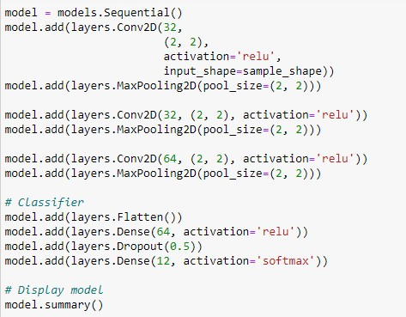
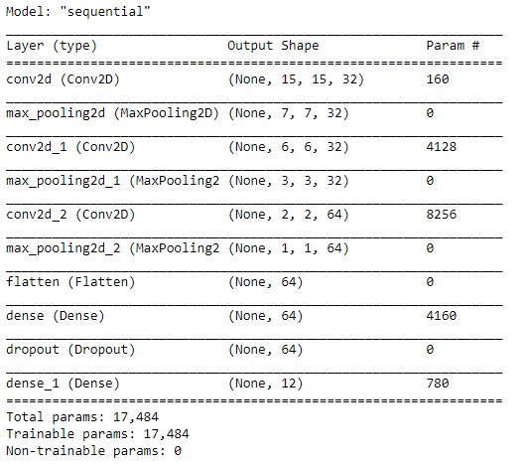
Notes:
多分類：所有的標籤都要有個預測值
Softmax是多分類在用的啟動函數
是將一組向量，映射的向量值介於(0, 1) 之間，每個向量數字都代表每個分類的機率分佈
相加總和為=1

Slide 3

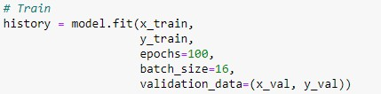
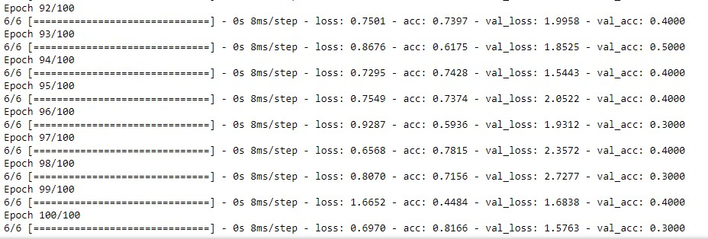
Notes:
SGD：準確率梯度下降法

Slide 4
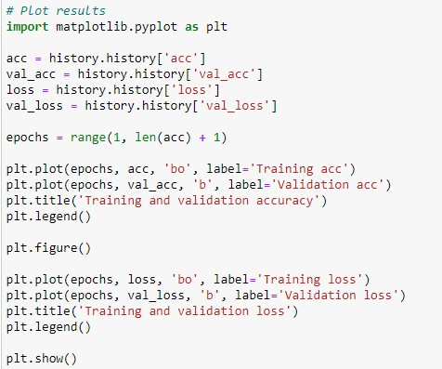
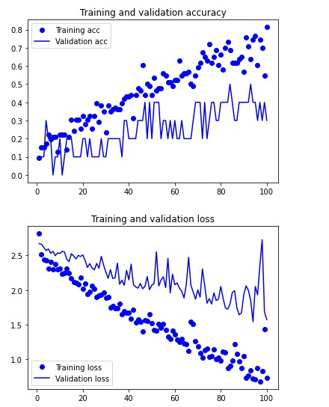
Notes:
訓練集&驗證集的準確率
訓練集&驗證集的損失函式

Slide 5

Notes:
Evaluate：隨機抓一部分的已知資料，測試模型的準確率，確定模型是堪用的

